Slide 1
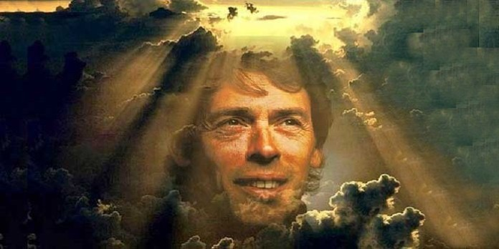
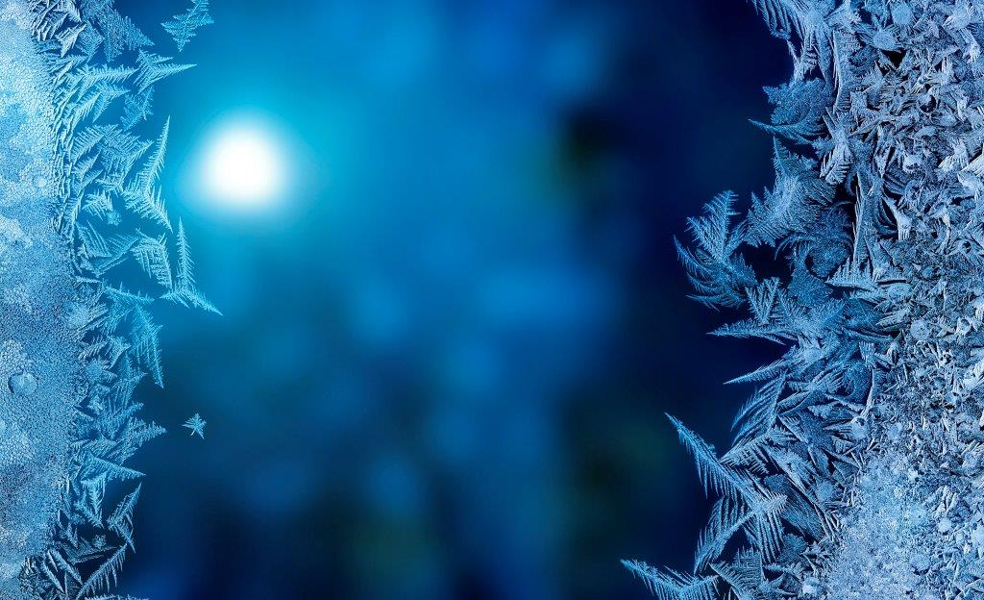
Salut Monsieur Brel
Texte de Apex (1978) en hommage à Jacques Brel
Musique : finale de l’homme de la Mancha
Création diaporama © Apex

Slide 2
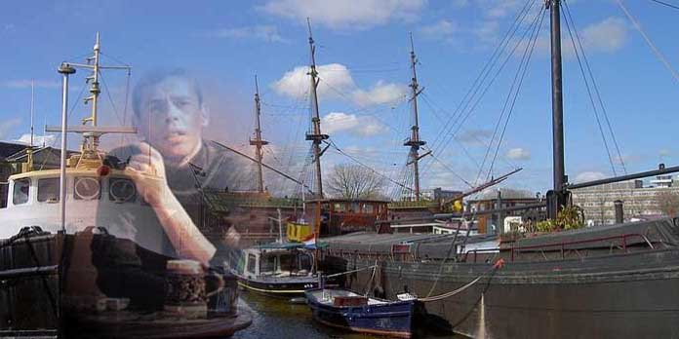
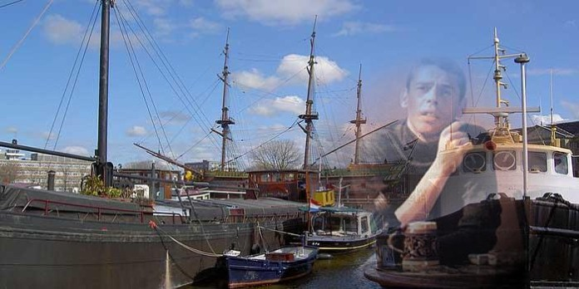
Un soir d’octobre 78, on t'a cherché dans le port d'Amsterdam
Mais personne ne t'y a vu, ni Jef, ni marins, ni gentes dames

Slide 3
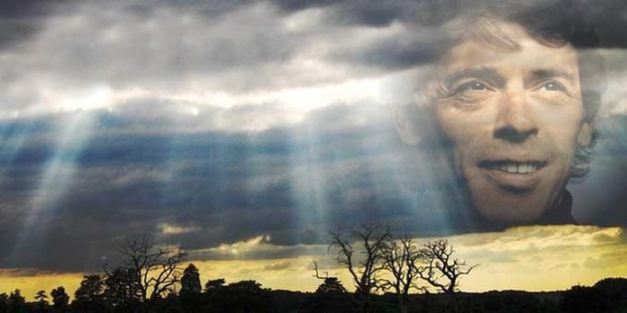
Autrefois, Madeleine, longtemps tu l'as attendu
Mais hélas, cette fois, c’est toi qui n'es pas venu

Slide 4
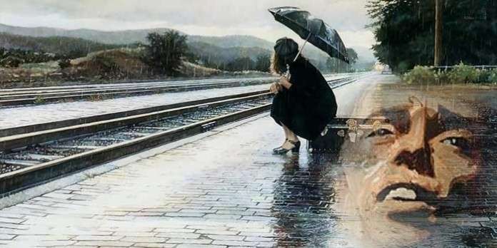
Et Mathilde, elle aussi a repris le dernier train
Le cœur vide pleurant sous un petit crachin

Slide 5
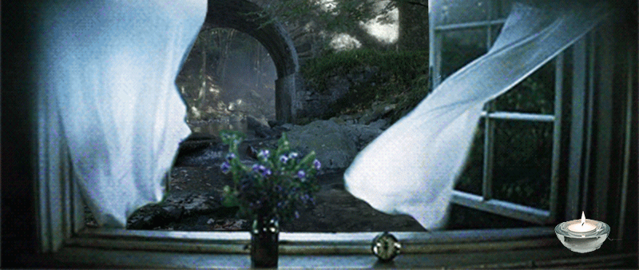
En venant frapper mes fenêtres ce soir le vent du Nord
Est venu me dire que maintenant les vieux étaient morts

Slide 6
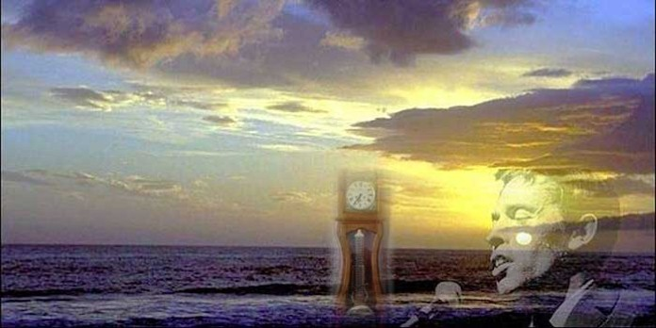
L'horloge du salon n’a plus dit oui, cette fois elle a dit non
Et nom de Dieu c'est triste quand ceux qu'on aime s'en vont

Slide 7
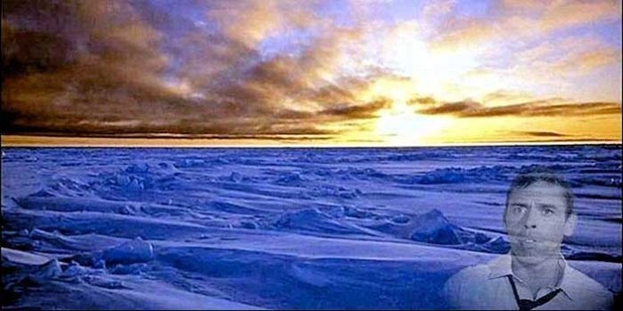
Mais je ne vais plus pleurer en regardant ta photo
Je vais rester là à t'écouter sur mon vieux phono

Slide 8
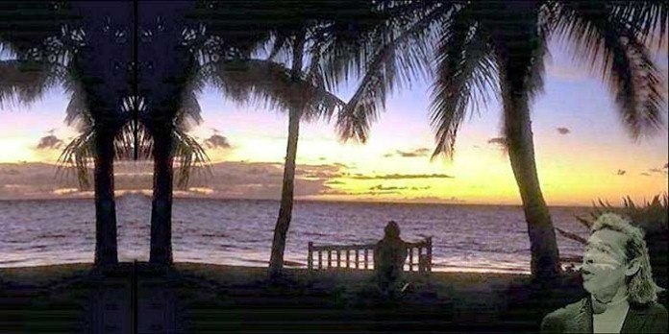
Avant qu'aux Marquises le vent du Sud qui fredonne Gauguin
Ne te fasse oublier ce merveilleux métier qui était le tien

Slide 9
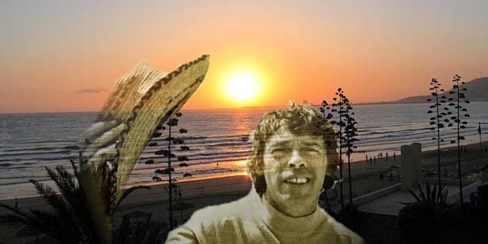
Allez viens grand Jacques, viens, t'es pas tout seul tu sais
Et ça ne fait pas honte de voir tous ces gens-là pleurer

Slide 10
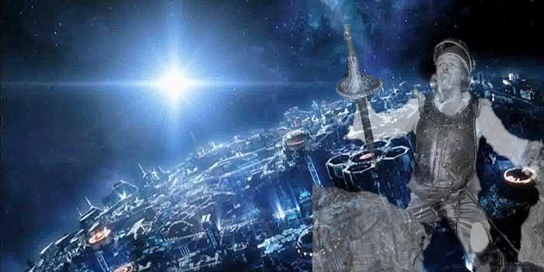
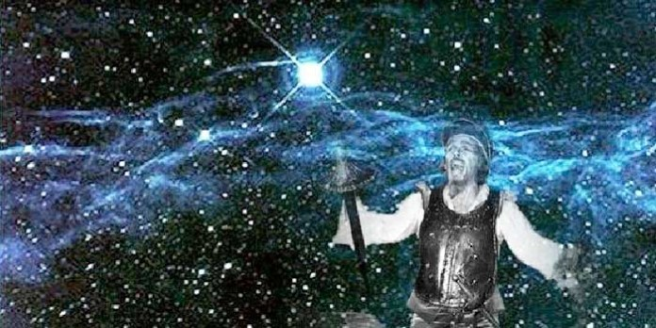
Parce qu'un soir d‘automne tu as levé l'ancre et largué la voile
Pour enfin atteindre, à t'en écarteler, ton inaccessible étoile

